Slide 1



A Latent-Constrained Variational Neural Dialogue Model for Information-Rich Responses
Yanan Zheng†, Yan Wang§, Lijie Wen†, Jianmin Wang†
Tsinghua University†, Central University of Finance and Economics§
September 28, 2019
Notes:
大家好～
很荣幸能够有机会在这里和各位老师朋友一起学习交流
我叫郑亚男，来自清华大学，是王建民教授和闻立杰副教授联合指导的博士生。
今天想要和大家一起分享的这份工作是由我和中央财经大学的王焱老师一起合作的工作， “侧重于丰富信息量的潜在约束的变分神经对话模型”。
在我们常见的大数据中，离散的序列数据是一大类代表数据，而离散序列数据尤以文本数据，日志数据为代表。
这份工作是以文本数据为依托，借助于概率生成式网络，从中提取蕴含的复杂知识和信息的这样一份工作。

Slide 2
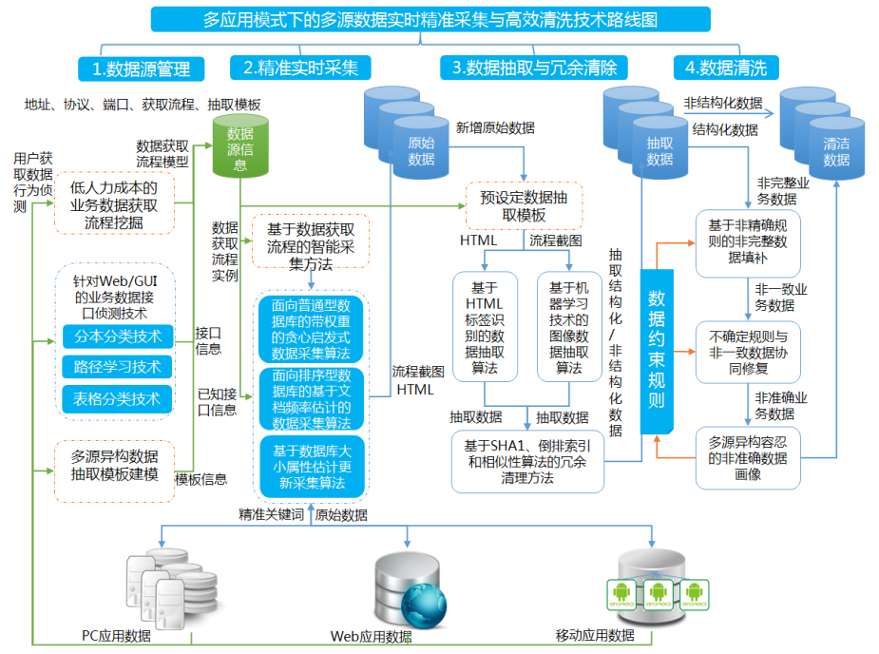
关键字的智能获取
业务数据采集流程日志中的函数调用，作为一种离散序列数据，其中存在一系列隐式的逻辑关系。现阶段我们通过人工的方式发掘，效率和精度都相对低下。我们希望借助深度生成式神经网络，更加自动而智能的发掘其中隐式逻辑知识，辅助其发掘。
Notes:
智能输入一些文本样本（也是字系列）输出一系列关键词用于返回其他所有文档

Slide 3
OUTLINE
Background
Motivation
Methods
Experiments
Conclusion & Future Work
Notes:
我会按照这样的基本思路来进行

Slide 4
Part 1 BACKGROUND

Slide 5


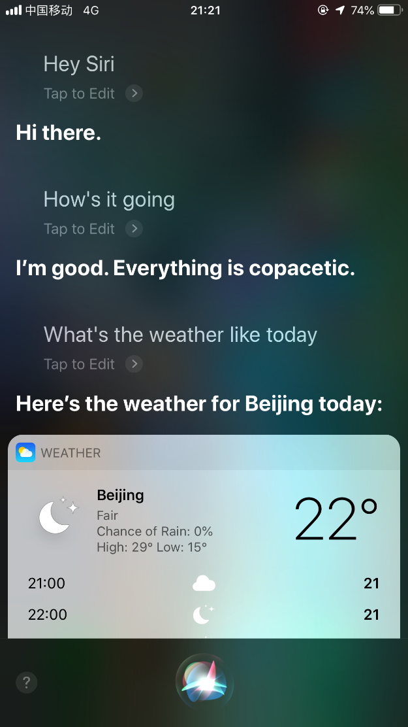
BACKGROUND
The neural dialogue generation task is essential towards various applications, e.g., entertaining chatbots and virtual assistants etc.
The task goal is to exchange information by generating human-like responses that are coherent with contextual utterances.
grammatical, meaningful, diverse…
Notes:
现如今， 神经对话生成任务已经是一个至关重要的任务了。
以此为依托我们有诸多智能对话的应用。比如苹果的Siri，百度的小度等等。 是我们现在常用的，以自然语言为基本交互方式的人工智能助手。
而神经对话生成任务最基本的一个目标，就是要借助于自然语言，进行有效的信息交换。
这对智能生成的对话响应就提出了极高的要求，它需要和人说话一样自然，符合基本语法，言之有物言之有理等等。

Slide 6
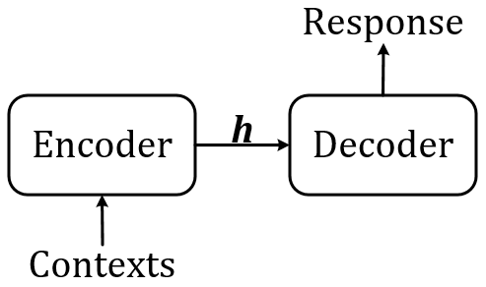
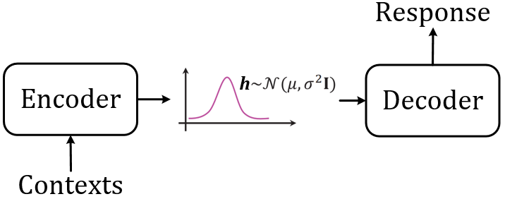
BACKGROUND
Most neural dialogue models are based on encoder-decoder framework.
Deterministic mapping (between C and R).
Single vector as hidden representations.
Updated state-of-the-arts are variational encoder-decoders (VED).
Stochastic mapping through sampling.
Sampling from a distributional region.
Notes:
对于这样一个现实的要求及其严格的任务。
在学术研究中，针对神经对话生成任务，已经有了不错的进展。
大多数工作基本是借助于深度神经网络，并且是基于这样一个编码器-解码器的架构来进行的。
但是这种普遍的方法存在重要的弊端：
它自动学习了从上下文到应答的确定性对应关系，显然和我们实际应用需求不符。实际我们的对话是灵活的，对于不同的上下文，我们可以有多样的应答。
相对前沿的一类方法，是变分神经对话模型：
这类方法克服了第一类的缺陷，学习了从上下文到应答的随机映射规律，也就是一个分布。这样应答会因为每一次采样的不同而产生多样的生成。

Slide 7
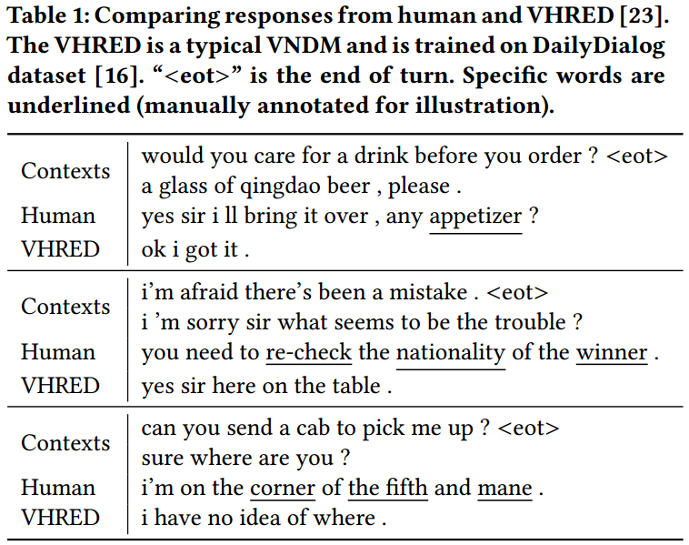
BACKGROUND
Existing state-of-the-arts (VED-based) are still far from satisfactory.
They tend to generate non-committal and meaningless responses, e.g., “oh yes”, “I don’t know”.
For responses that are relatively longer, they appear to be unimportant, lacking change and specific information.
Notes:
这里我们给出了一系列变分神经对话模型的初步实验效果。
它基本还是具备可读性性的，符合基本的语法词法。
但是我们也可以看到它和人给出的回答，还是相去甚远。
它比较倾向于生成想“我不知道” 这样比较万能的回答，不够具体，难以传递具体丰富的信息。
基于这样的一种研究现状，我们尝试在变分神经对话模型的基础上改进，希望能够克服信息量不足这个严重缺陷。

Slide 8
Part 2 PRELIMINARY

Slide 9
PRELIMINARY: Variational Neural Dialogue Model
It is assumed that the dialogue response is generated through the following process:
a latent variable z is sampled from prior p(z|x)
a response is generated by the distribution p(y|z,x)
p(y,z|x)=p(z|x)p(y|z,x).
z
x
y
Recognition
Network
The probability items are parameterized using deep neural nets, respectively encoder, recognition network and decoder.
Notes:
这里我们初步简要介绍一下变分神经对话模型
他的整个网络架构包含三部分，
输入上下文，顺次经过， 一个编码器，一个推断网络，还有一个解码器，生成一个对应的响应。
在整个网络的训练过程中，它通过包含两项的损失函数进行监督，
其中第一项监督促使生成的响应和我们训练过程中实现给定的标准答案尽可能吻合。
这使其具备了生成合规文本的可能。
第二项促使推断网络学习的中间变量的分布，也就是刚才我们提到的“随机映射规律”，尽可能描述数据的抽象特征。
使其具备了灵活多样，并且具有一定抽象特征，的特性。

Slide 10
Part 2 ANALYSIS & MOTIVATION

Slide 11
ANALYSIS & MOTIVATION
The problem of meaningless and trivial response generation in variational generative dialogue models.
Existing Related Work:
information/memory decay
Solutions: memory components, adding external knowledge, expanding data sources, extracting and re-feeding additional specific information……
Memory Block
External
Data Sources
Well-organized Knowledge, e.g., Ontology, rules
Notes:
建立在变分神经对话模型基础上，我们如何可以克服信息量不足这个严重缺陷呢？
一个自然而然的思路是，我们可以借助于额外的数据源，知识库，或者记忆模块，在整个过程中补充信息。以弥补抽象过程中的信息损失。
这是一个普遍思路，并且已经在诸多工作中得到验证了，有效果。
但是这类方法通常需要的过度依赖外部数据和知识，且冗杂庞大。
所以有没有可以更加高效利用数据的模型和方法呢

Slide 12
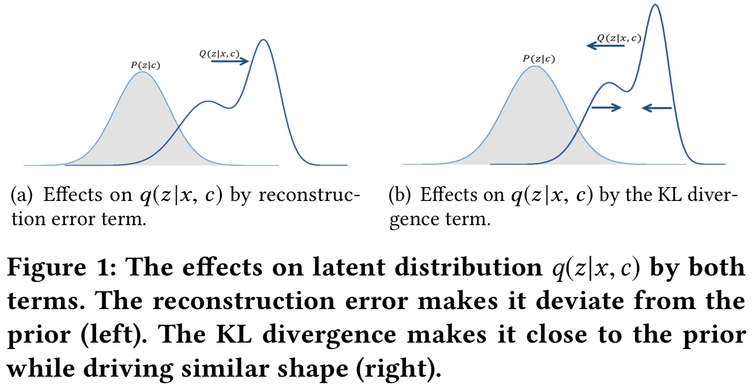
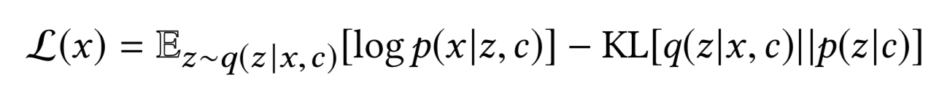
ANALYSIS & MOTIVATION
Another perspective: the latent distribution
It defines a latent space containing information about high-level properties.
Also a information bottleneck
How loss function influence the latent distribution:
Notes:
另一个重要思路，对中间隐藏变量的分布的学习，其实一个重要的信息流失的出口。
从训练的损失函数对隐变量分布的影响来看：
第一项促使模型尽可能与给定的标准答案吻合，所以它促使分布尽可能学习捕捉细节。
第二项促使分布更加泛化，所以要更多捕捉共性而忽视不同数据的细节差异，也就是损失了更多信息。
理想状态下，两者应该实现折中，达到一个平衡。
而事实上我们一些预备试验表明，现有模型非常倾向于过度泛化，而过度损失信息。
所以自然而然我们可以想到，我们可以通过采取一个合适分布的形式，促使平衡而控制信息的过度流失。

Slide 13
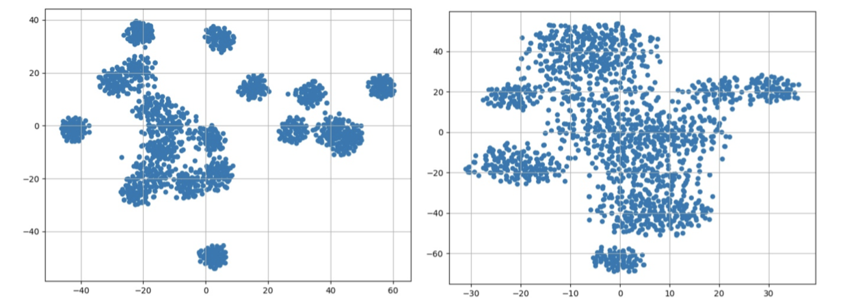
ANALYSIS & MOTIVATION
Based on the analysis, we have the idea:
By learning a more sophisticated latent distribution could help retaining more information.

Slide 14
Part 3 METHODS

Slide 15
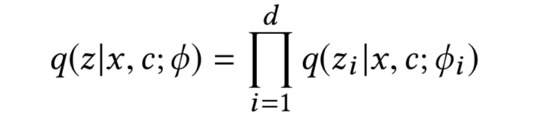
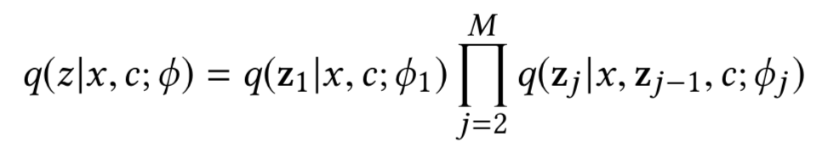
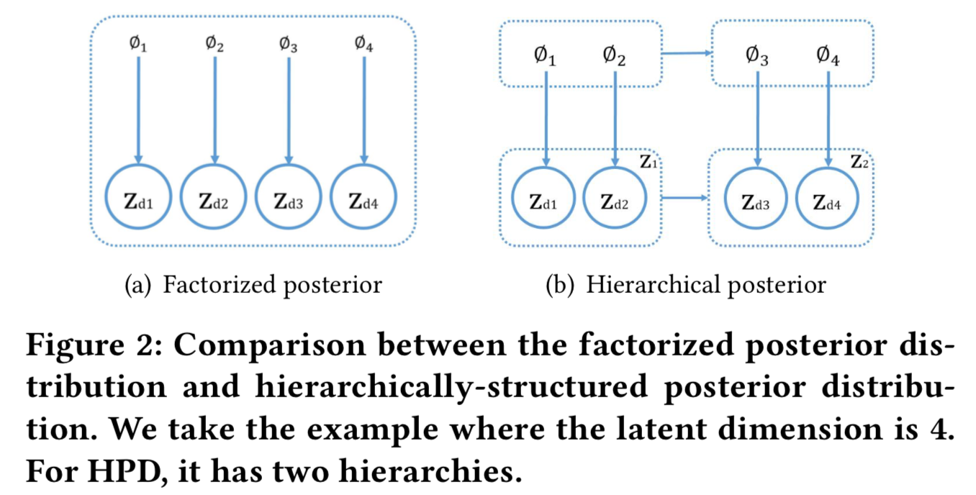
METHODS
Posterior Distribution Form
The fact that latent causal factors could be complicated and show hierarchies.
Previous works generally assume factorized-form posterior distribution over latent variables.
All latent variables are grouped into M sets {z1, ..., zM }. Variable sets are organized in hierarchical structure, and variables within the same set are independent.
Notes:
基于上面的分析，
我们提出采用层次后验分布的形式。
相比于我们常用的因子化的后验分布形式，它各个维度不再是独立的，存在了相互的依赖。所以具备了更多的约束。即我们题目中所说“潜在约束”。
相应的，它的样本取值空间也被约束变小，这样我们可以更高效得在有限空间学习更精简紧确的表示。

Slide 16
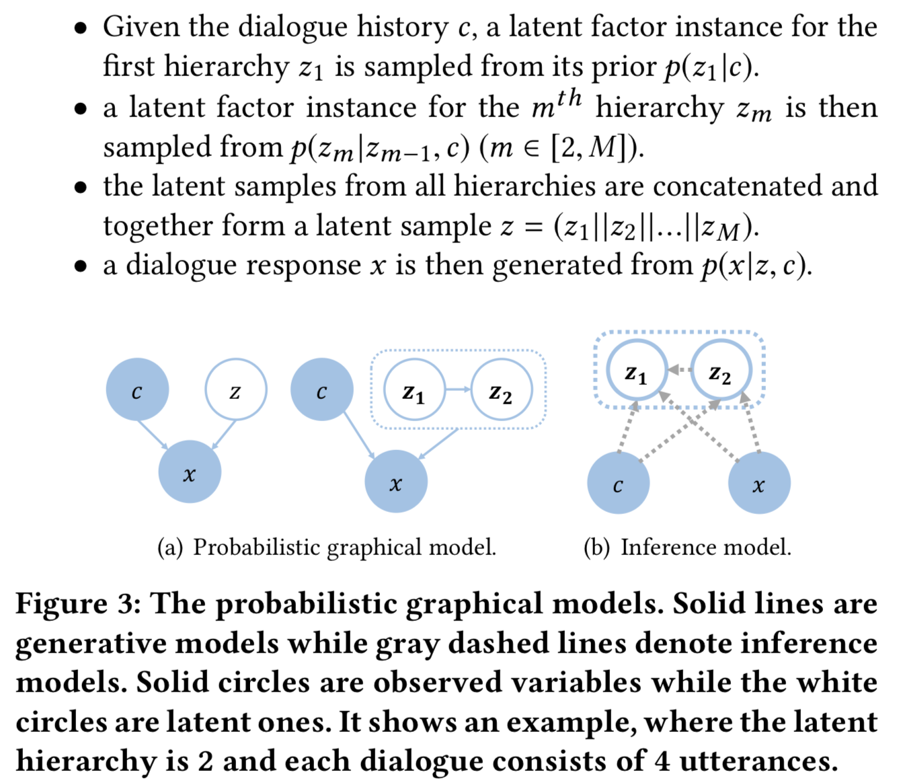
METHODS
Problem Formalization:
c: dialogue contexts.
z={z1, z2}: latent variable set. z1&z2 each has multiple dimensions.
x: response to be generated.

Slide 17
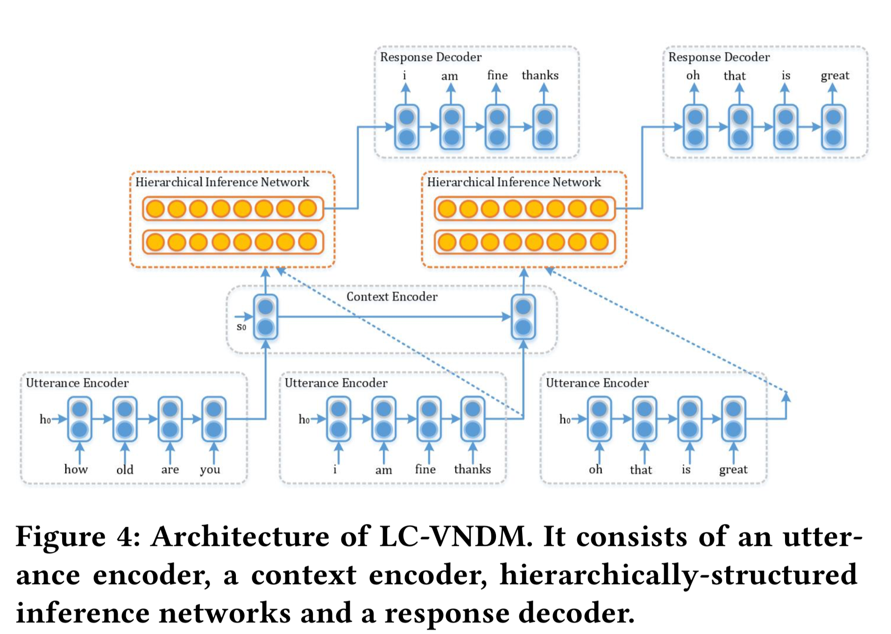
METHODS
Overall Architecture
(2 latent variable sets, each has 2 dimensions)
Notes:
对应的，建立在层次后验形式的基础上，这便是提出“潜在约束的变分神经对话模型”整体架构如图所示。
他的整个网络架构包含三部分，
输入上下文，顺次经过， 一个编码器，一个推断网络，还有一个解码器，生成一个对应的响应。
首先，为了适应对话这种数据具有单词，句子，上下文多层次结构的特点，我们的方法适应性得扩展到了多个模块：句子编码器，上下文编码器，以及层次推断网络和解码器。
其中层次推断网络对应参数化实现了我们提出的带有约束的层次后验形式。
接下来我们详细介绍一下每一个模块。

Slide 18
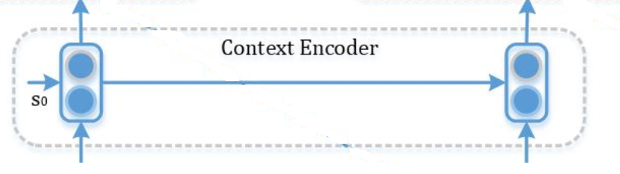
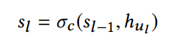
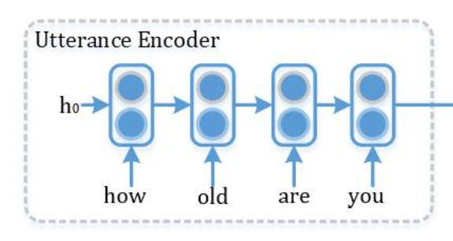
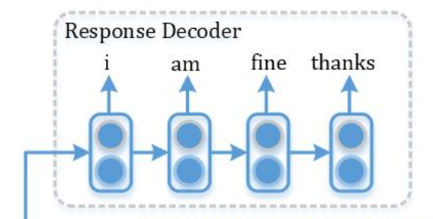
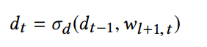
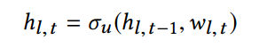
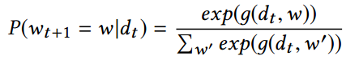
METHODS
General Utterance Encoder, Context Encoder and Decoder
Notes:
首先于句子的编码，我们直接使用了循环神经网络模块实现，并且把最后一个状态作为全句的表示。
相似的，上下文段落也可视为句子的序列，所以同样借助于循环神经网络实现。
对于解码器它接受上下文的表示作为条件，并逐字解码出新句子。

Slide 19
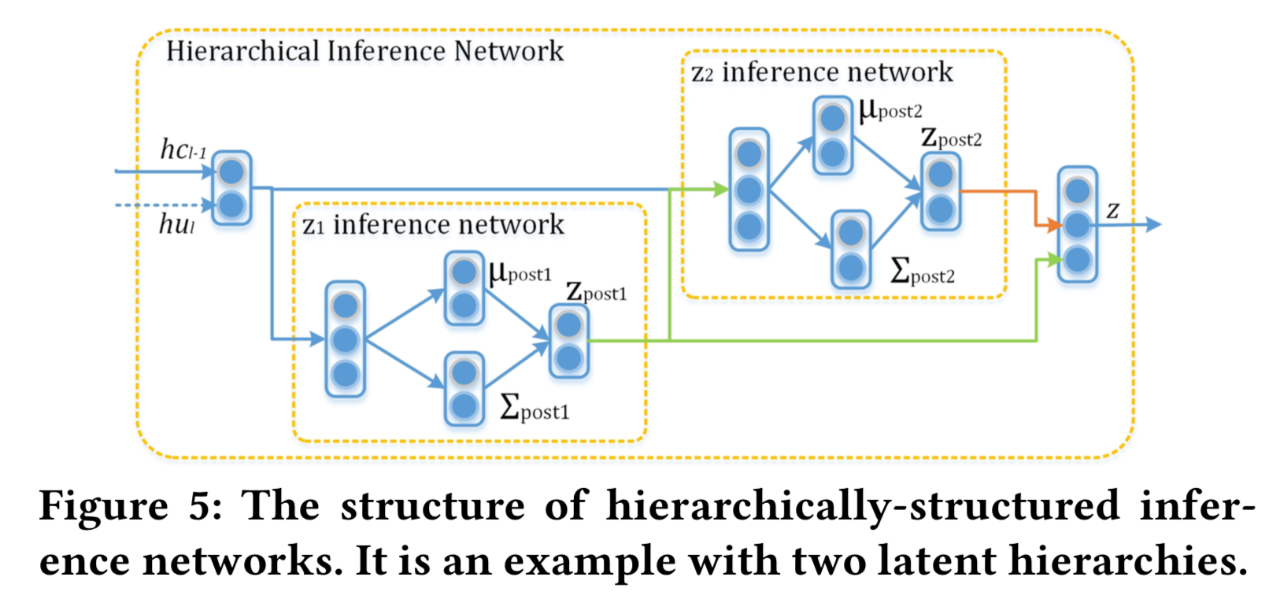
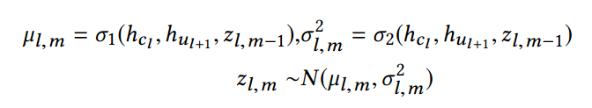
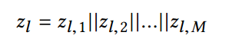
METHODS
Hierarchical Inference Network
Motivation:
Dialogues can be hierarchically organized, respectively the word level, the utterance level and the context level.
Their latent causes can also be hierarchically-organized factors.
Notes:
对于层次推断网络的参数化实现，我们这里以前一个两层为例进行了展示。
它基本接受上下文表示，以及次句的表示，共同去推断这个隐变量的分布的参数。
这个主要收到这样几个事实的启发：
由于对话数据显示得表现出层次特性，那么其隐藏抽象特性也应该有这样的特点。
所以我们想到逐层组织隐变量，希望可以学习到复杂信息。

Slide 20
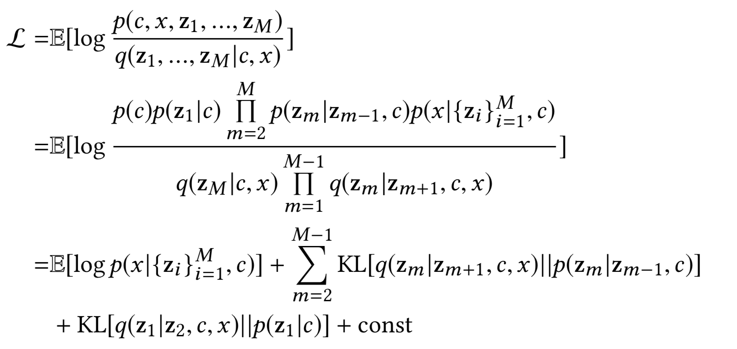
METHODS: Inference and Learning
The ELBO objective
Notes:
在整个网络的训练过程中，它通过包含两项的损失函数进行监督，
其中第一项监督促使生成的响应和我们训练过程中实现给定的标准答案尽可能吻合。
这使其具备了生成合规文本的可能。
第二项促使推断网络学习的中间变量的分布，也就是刚才我们提到的“随机映射规律”，尽可能描述数据的抽象特征。
使其具备了灵活多样，并且具有一定抽象特征，的特性。
相应的，在优化训练过程中，对于这样一个带有层次隐变量的模型。
其训练目标也相应扩展。
第一项依然是促使复建出给定标准，保证生成合规文本。
第二项相应扩展出层次个数项，用于监督每一层因子的分布适度泛化。因子共同构建出一个被削减的相对紧确的隐变量空间。

Slide 21
Part 4 Experiments

Slide 22
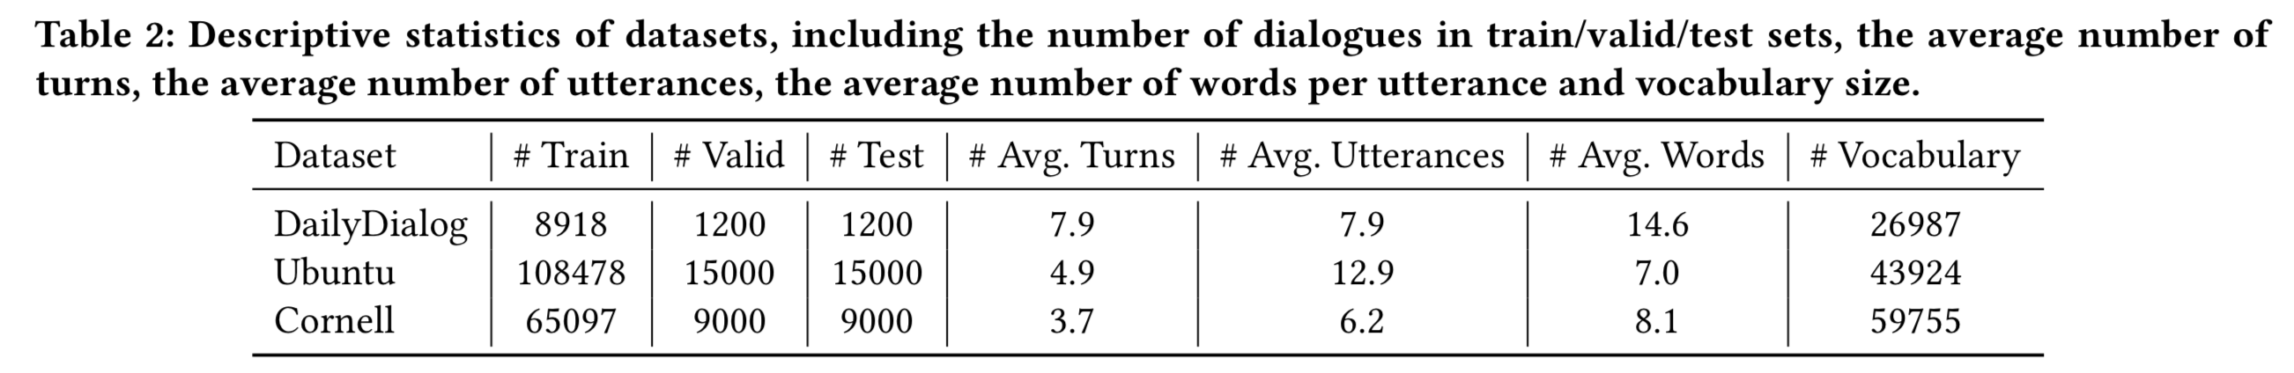
EXPERIMENTS
Hyper-parameters | Values
Batch size | 128/64/20
Embedding size | 128
Hidden dimension | 128
Latent dimension | 32
Number of groups (Ours) | 4 (16 each)
Optimization | Adam (0.001)
Max gradient norm | 5.0
Beam search width | 5
Experimental Setup
Datasets: three multi-turn, real-life, two-sided dialogue datasets.
Baselines: Seq2Seq, HRED, VHRED, HVMN
Hyper-parameters:
Evaluation Strategies:
Metric-based evaluation
Human/Manual Evaluation
Visualization of latent distribution
Qualitative analysis with case study
Notes:
我们进行了一系列实验对其有效性进行验证和说明。
这是基础的实验配置信息。
对于对话系统或者说对话响应生成任务的实验评估，在研究上目前还没有绝对完备的方式。
目前普遍接受，并且实践有效的验证方式主要有三种： 1. 自动的评估指标： 各个指标均有偏有侧重，并且不一定和人的判断完全一致
2. 人为评估：有说服力，但代价极高
3. 实例分析：单一例子，又说明性，但不具备完全说服力。
我们同时进行了多个方面的评估，以实验 潜在约束的变分神经对话模型的 性能。

Slide 23
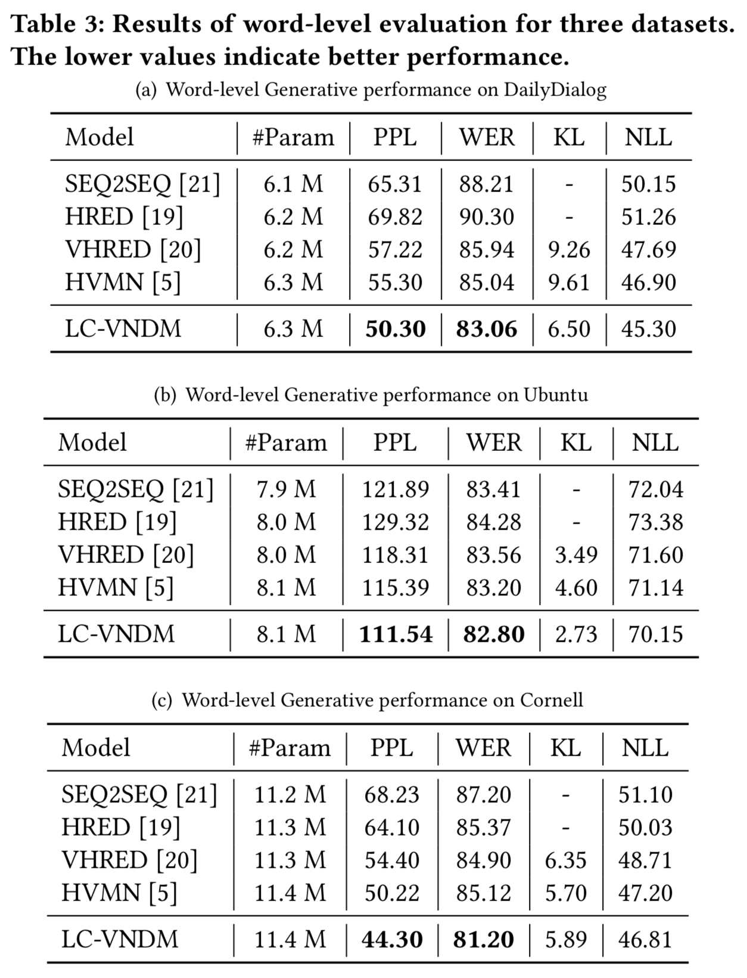
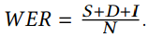
EXPERIMENTS
Word-level Generative Performance
Lower values are better for both PPL and WER.
LC-VNDM achieves the lowest PPL and WER on the three datasets, with similar parameter size.
LC-VNDM shows larger improvements when comparing with SEQ2SEQ, HRED and VHRED, while smaller improvements comparing with HVMN.
LC-VNDM gains larger improvements on DailyDialog and Cornell while smaller improvements on Ubuntu.
Notes:
首先从词层面的自动评估，我们选择了PPL和WER两个指标。他们均是从逐字逐词的层面，将我们生成的响应，和给定的标准响应进行对比，看吻合程度。
两个指标均是越小，说明生成性能越好。
我们从数据可以看出相较于几个现有的同类基准模型，我们的方法可以在以少量参数规模的增加为代价，获得一个明显性能的提升。

Slide 24
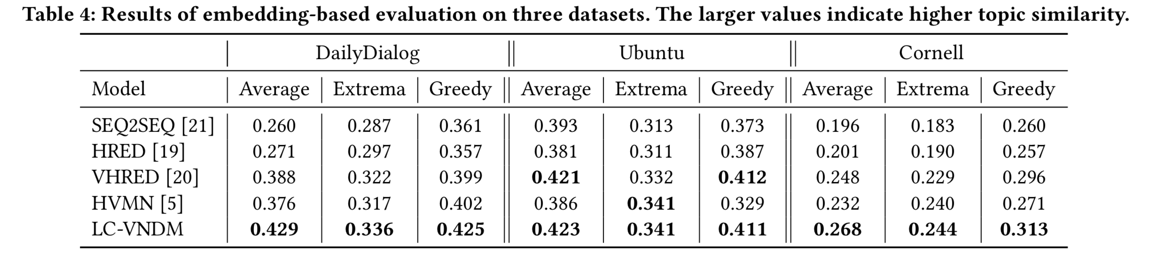
EXPERIMENTS
Sentence-level Generative Performance
Comparing with non-latent-variable models (SEQ2SEQ and HRED), since they do not generalize and are limited in performance. LC-VNDM shows stable improvements on topic similarities.
Comparing with latent variable models (VHRED and HVMN), LC-VNDM also stably shows better semantic consistency, which verifies the contributions of using a constrained latent distribution space.
Notes:
其次从整句层面评估，我们对比基于相同的上下文，是否生成抽象主题/语义上相似的响应。
这个我们选用了常用的基于嵌入表示的评估指标。
其做法是……
这个值越大说明主题越相似。
可以看出优势。

Slide 25
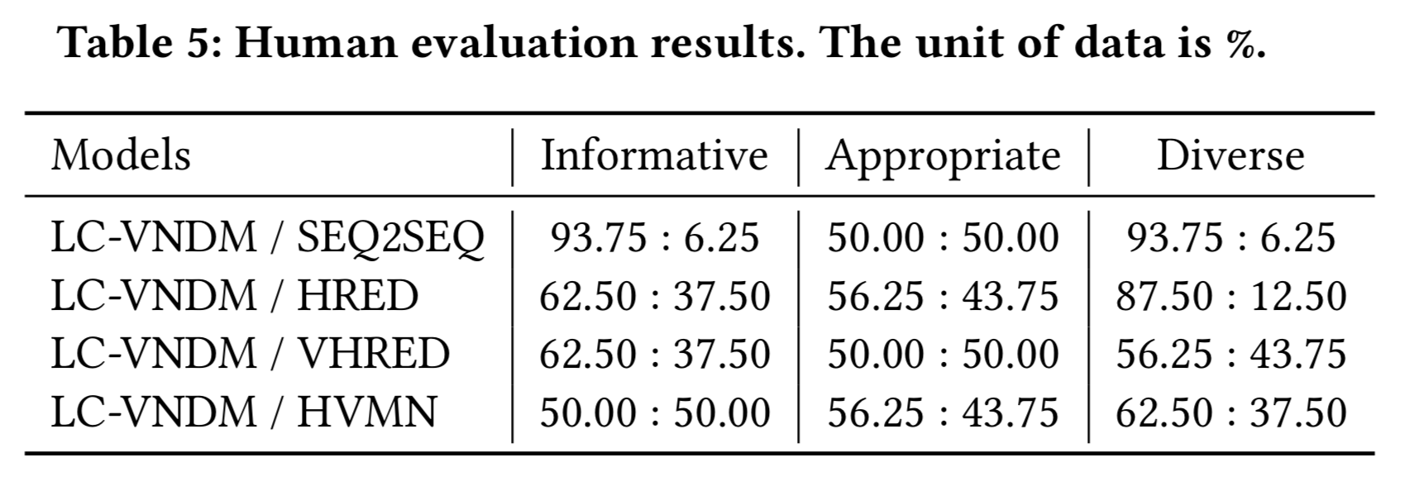
EXPERIMENTS
Human Evaluation Results
LC-VNDM subjectively outperforms the baselines.
Comparing with non-latent-variable models (SEQ2SEQ and HRED), LC-VNDM shows huge advantages in all aspects, especially in diversity.
Comparing LC-VNDM and VHRED, it shows improvements mainly in in-formativeness, which proves the eﬀectiveness of preserving latent information.
Comparing LC-VNDM and HVMN, they are basically comparable, however, our LC-VNDM still appears to be slightly better than HVMN.
Notes:
除了上面借助于自动指标的评估，我们还进行了人为评估。
可以看到在信息量，表达合规性，以及多样性方面，有持续的优势。

Slide 26
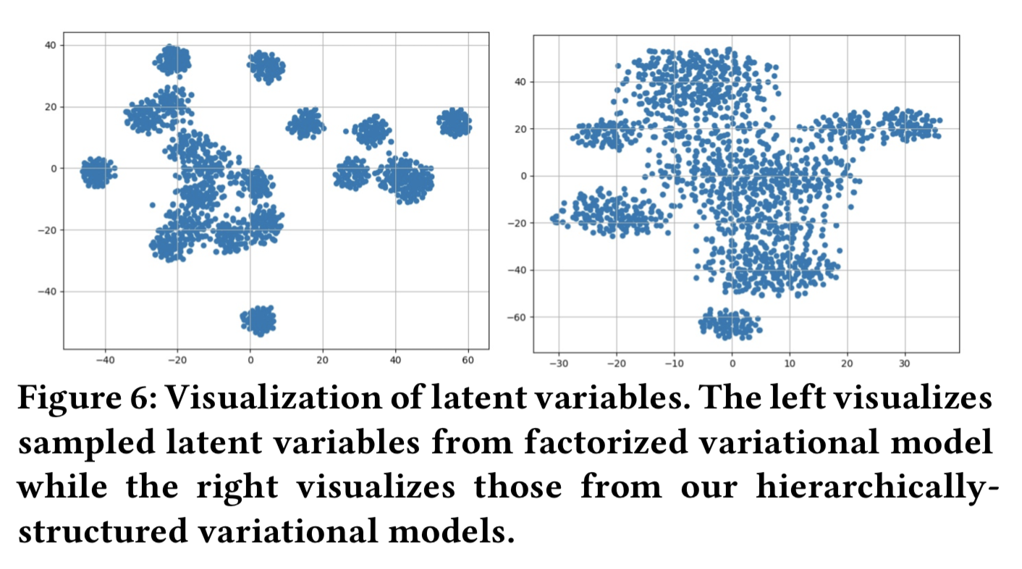
EXPERIMENTS
Visualization of Latent Space
When generalizing to largescale unseen cases, our methods are highly likely to obtain a meaningful latent sample and generate good responses.
For the left, crucial features represented by samples are overly-concentrated with large blank meaningless region, while in the right, the learned samples appear much denser in a relatively small space.
The left generally consider each case as a single cluster. The right latent space processes and abstract the cases to a large extent.

Slide 27
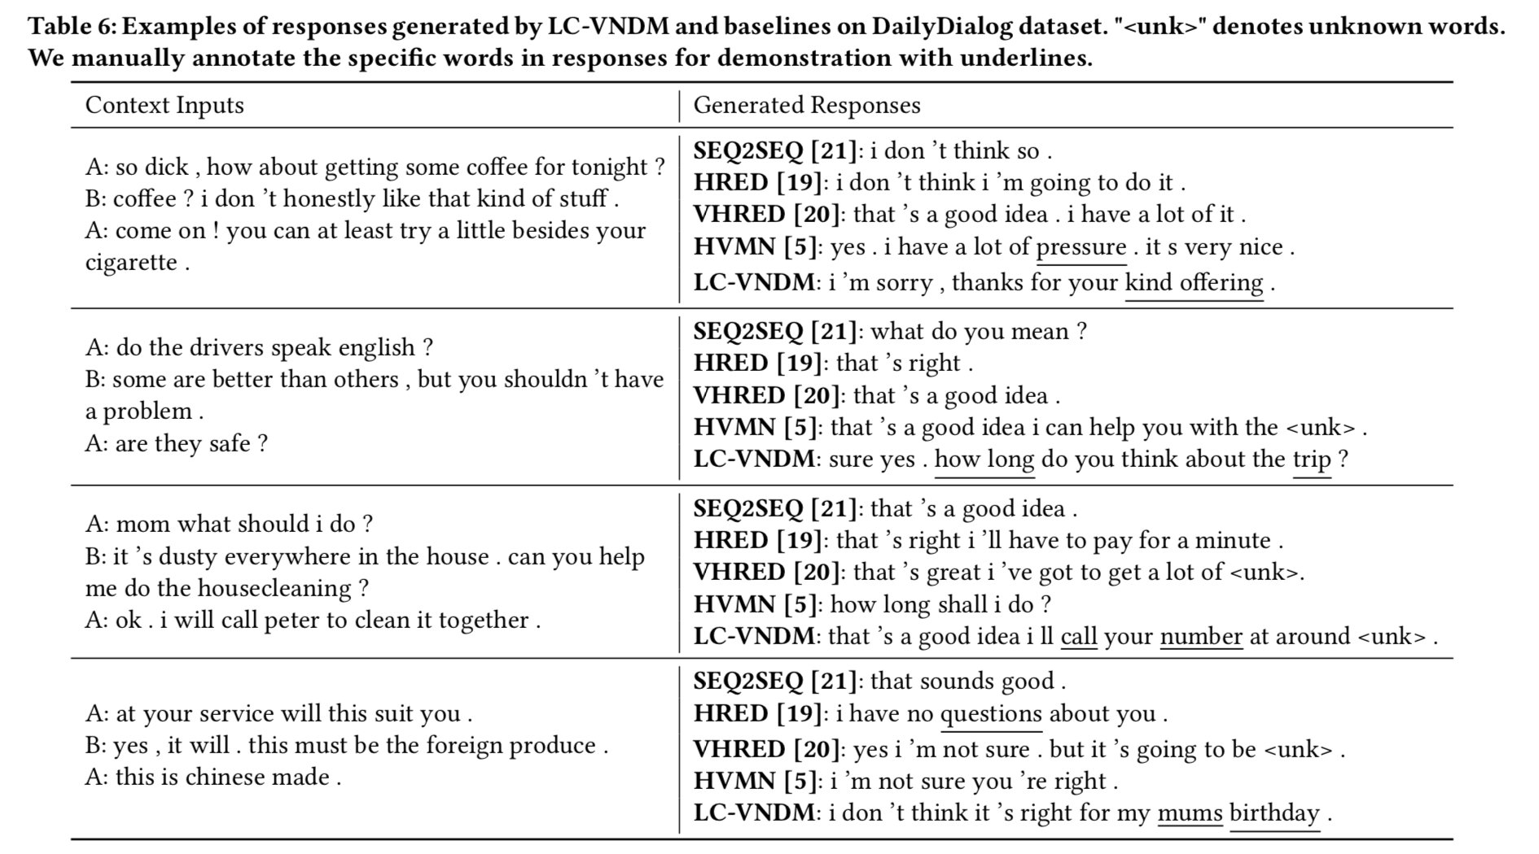
EXPERIMENTS
Qualitative Analysis with Cases
Notes:
这里我们给出一些实例，共给定性的分析。
很明显

Slide 28
EXPERIMENTS
Qualitative Analysis with Cases
Ours appear to be even longer and more informative than those from the other models .
Our LC-VNDM appears to be good at generating responses with more specific information, since as is annotated by underlines, the rare words occur more frequently.
VNDM shows good semantic consistency than others. The first example talks about "suggestions" using "how about", and response appears "oﬀering". The second talks about "drivers" and "safe", and the response correspondingly focus on "how long" and "trip".
driving the conversation

Slide 29
Part 5 Conclusion and Future Work

Slide 30
Conclusion and Future Work
First figuring out the problem that sparsity of latent features results in latent information loss, and thus leading to meaningless responses.
Initially proposing LC-VNDM that adopts the hierarchical latent posterior form in replace of the factorized-form one.
Experiments prove LC-VNDM significantly outperforms state-of-the-arts. Specifically, it learns a denser continuous latent space, and generates information-richer responses.
In the future, we would like to explore ways of flexibly learning better posterior distribution (e.g., using adversarial learning), while considering the natural and structured feature of texts.
Notes:
总结而言，我们在从文本，略微扩展一下，从离散序列数据中学习到其内在的规律和知识，并且生成对应的响应或者新的序列。
既然是强调其承载的信息，知识或者规律，那么我们就尤其强调其信息量，希望其知识和信息的密度越高越好。这符合我们以及实际应用中根本的诉求。
这个方法住诸多潜力的：
1）对于可枚举的东西，而又很多隐含的内容。
2）在这个大数据的时代，我们需要不仅仅是数据在数量上急剧的扩展，更实质的我们需要有效的信息，知识，我们需要数据里的干货。

Slide 31
Thanks for Listening.
Yanan Zheng†, Yan Wang§, Lijie Wen†, Jianmin Wang†
Tsinghua University†, Central University of Finance and Economics§
September 28, 2019
Notes:
非常感谢！欢迎大家多批评指正～

